Slide 1

PROGRAMA PARA UN GOBIERNO CERCANO Y MODERNO
4.2 Fortalecer la Profesionalización de los Servidores Públicos
Orientación a las Instituciones para el reporte de información de líneas de acción generales e indicador del PGCM
Noviembre, 2015

Slide 2

Origen del PGCM
Constitución Política de los Estados Unidos Mexicanos
Arts. 26 y 134
Ley de Planeación
PND
2013-2018
PGCM

Slide 3
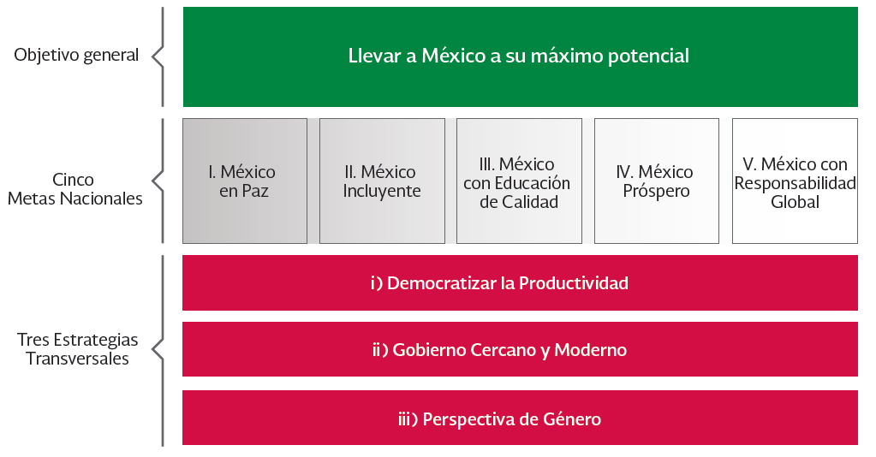
Plan Nacional de Desarrollo 2013-2018

Slide 4
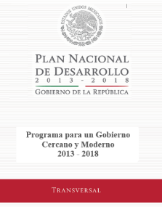
Programa para un Gobierno Cercano y Moderno
El PGCM es uno de los tres programas transversales derivados del Plan Nacional de Desarrollo 2013-2018 (PND)
¿Qué busca la instrumentación del PGCM?
Transformar las instituciones. El inicio de la reforma administrativa de la APF en forma ordenada e integral
Eficiencia y eficacia en el gasto
Lograr la alineación completa de los programas presupuestarios, procesos, normas, sistemas y estructuras con los objetivos sectoriales
Un paso adelante en transparencia, acceso a la información y participación ciudadana
Parte de un punto de vista operativo, donde los administradores tienen un rol estratégico al determinar sus prioridades y las metas que pueden alcanzar

Slide 5
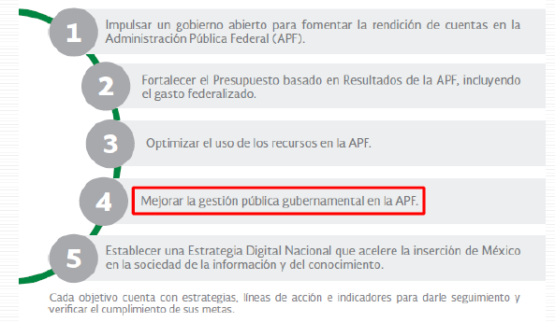
Objetivos del Programa para un Gobierno Cercano y Moderno

Slide 6
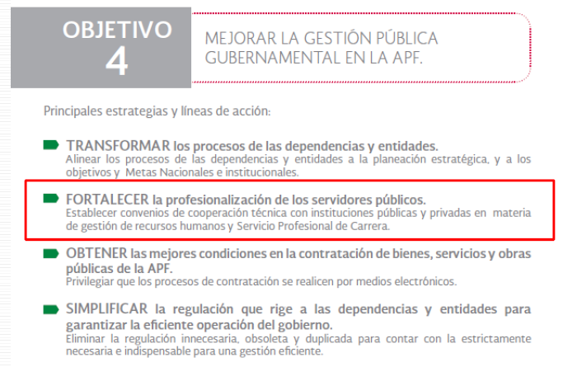

Slide 7
Líneas de Acción
De tipo General

Slide 8
Reporte de información de avances de Líneas de Acción del PGCM
Línea de acción | ¿Qué? | ¿Cómo? | ¿Cuándo?
4.2.2 Gestionar los procesos de recursos humanos, incluyendo el SPC, por competencias y con base en el mérito | Que la institución, para el 2018, cuente por lo menos con una competencia y/o capacidad identificada y descrita, y demuestre que en la gestión de sus recursos humanos considera elementos de merito objetivos | En cuanto a las competencias y/o capacidades 1.- Identificar y describir una competencia y/o capacidad con respecto a su misión institucional 2.- Determinar una competencia o capacidad transversal de aplicación para la mayor parte de su personal Elementos de mérito objetivos 1.- Demostrar que en procesos de ingreso, movilidad, intercambio, reconocimientos o estímulos o cualquiera otra en materia de gestión de sus RH, haya establecido o considerado elementos de mérito objetivos | Reporte Anual En caso de no tenerlo, la dependencia o entidad deberá establecer un programa de trabajo para llevar a cabo la aplicación de los criterios descritos para gestionar sus procesos de recursos humanos por competencias y con base en el mérito al 2018
Observaciones: | La competencia y/o capacidad debe estar descrita de acuerdo a los parámetros que determine la DGDHSPC, mostrar su vinculación a la Misión y señalar los puestos a que podrá aplicar Para el merito, se debe establecer la competencia y/o capacidad y contar con los documentos que avalen que las reglas de valoración de mérito han sido aplicadas para procesos de la gestión de RRHH La documentación soporte queda en resguardo de la institución y debe estar disponible

Slide 9
Ejemplo
En cumplimiento a la Reforma Financiera y la Ley de Instituciones de Crédito, está en desarrollo el Manual de Remuneraciones, Jubilaciones, Derechos y Obligaciones, mismo que observa los lineamientos recién emitidos por la Secretaría de Hacienda y Crédito Público a finales del mes de septiembre
Se ha recibido capacitación por parte de la SEGOB para la implementación de la Evaluación del Desempeño
E

Slide 10
Ejemplo
Revisión y análisis de la misión, visión y objetivos estratégicos de la Entidad, identificando las competencias y/o capacidades para la implementación de las reglas de valoración de mérito para el ingreso y movilidad del personal de mandos medios y superiores que labora en la Entidad
La gestión de recursos humanos se encuentra basada en competencias, las cuales se identifican para cada puesto en los Manuales de Perfiles de Puesto establecido. La selección y contratación se realiza con base en el perfil de cada puesto, el cual considera las competencias necesarias. Así mismo, anualmente se evalúan las competencias de cada persona como parte de la evaluación del desempeño
E

Slide 11
Reporte de información de avances de Líneas de Acción del PGCM
Línea de acción | ¿Qué? | ¿Cómo? | ¿Cuándo?
4.2.1 Establecer convenios de cooperación técnica con instituciones públicas y privadas en materia de gestión de recursos humanos y SPC | Que la Institución cuente por lo menos con 1 (un) convenio de cooperación técnica al 2018 con alguna institución pública o privada en materia de gestión de RH y, en su caso SPC | Por lo menos contemplando algún rubro relacionado a: Coordinación, colaboración, intercambio de información experiencias o mejores prácticas, prácticas profesionales o servicio social, intercambio académico, investigación u otro que fortalezca la Profesionalización de los Recursos Humanos | Reporte Anual En caso de no tener, la dependencia o entidad deberá establecer un programa de trabajo para la elaboración de una propuesta de convenio que deberá estar suscrito al 2018
Observaciones: | Se debe enviar una copia del convenio en medio magnético a la UPRHAPF, para su registro El convenio debe contar con cláusulas que permitan identificar su contribución a fines de desarrollo y/o profesionalización de los servidores públicos, cómo se instrumentará, las condiciones, previsiones, y quienes son los responsables

Slide 12
Reporte de información de avances de Líneas de Acción del PGCM
Línea de acción | ¿Qué? | ¿Cómo? | ¿Cuándo?
4.2.5 Promover convenios de intercambio de servidores públicos con fines de desarrollo profesional | Que la Institución cuente por lo menos con 1 (un) convenio de intercambio de recursos humanos al 2018 con alguna institución pública o privada, federal, estatal o municipal. | El intercambio de recursos humanos debe considerar, por lo menos: Los perfiles requeridos de los sujetos del intercambio, el objetivo de fortalecer el desarrollo profesional del servidor público, y puede ser con fines de capacitación, intercambio de experiencias, etc. | Reporte Anual En caso de no tener, la dependencia o entidad deberá establecer un programa de trabajo para la elaboración de una propuesta de convenio, que deberá estar suscrito al 2018
Observaciones: | Se debe enviar una copia del convenio en medio magnético a la UPRHAPF, para su registro El convenio debe contar con cláusulas que permitan identificar su contribución a fines de desarrollo y/o profesionalización de los servidores públicos, cómo se instrumentará, las condiciones, previsiones, quienes son los involucrados, la previsión de condiciones que no representen en las personas sujetas de intercambio, menoscabo en sus percepciones o prestaciones, y previsiones para el deslinde de responsabilidades
INDICADOR | ¿Qué? | ¿Cómo? | ¿Cuándo?
4.2.1 Establecer convenios de cooperación técnica con instituciones públicas y privadas en materia de gestión de recursos humanos y SPC. | Que la Institución cuente por lo menos con 1 (un) convenio de cooperación técnica al 2018 con alguna institución pública o privada en materia de gestión de RH y, en su caso SPC. | Por lo menos contemplando algún rubro relacionado a: Coordinación, Colaboración, Intercambio de información experiencias o mejores prácticas, Prácticas profesionales o Servicio social, Intercambio académico, Investigación u otro que fortalezca la Profesionalización de los Recursos Humanos. | Reporte Anual En caso de no tener, la dependencia o entidad deberá establecer un programa de trabajo para la elaboración de una propuesta de convenio.
Observaciones: | Se debe enviar una copia del convenio en medio en medio magnético a la UPRHAPF, para su registro. El convenio debe contar con cláusulas que permitan identificar su contribución a fines de desarrollo y/o profesionalización de los servidores públicos, cómo se instrumentará, las condiciones, previsiones, y quienes son los responsables.

Slide 13
Ejemplo
ARTÍCULO X: OBJETO
El objeto del presente CONVENIO DE COOPERACIÓN TÉCNICA Y/O INTERCAMBIO DE SERVIDORES PÚBLICOS (en adelante denominado “CONVENIO”), es promover la cooperación entre “LAS PARTES” con el propósito de intercambiar conocimientos y experiencias y, en su caso, recursos humanos, para fortalecer y modernizar la Profesionalización de los Servidores Públicos, principalmente en las áreas de [desarrollo, capacitación, formación, evaluación, etc.]

Slide 14
Ejemplo
ARTÍCULO X: COMPROMISOS DE “LAS PARTES”
“LAS PARTES”, conforme a sus respectivas atribuciones, fomentarán la cooperación en la materia objeto de este “CONVENIO”, de acuerdo a las siguientes actividades:
Intercambio de conocimiento en materia de profesionalización y desarrollo de los recursos humanos.
Cursos de corta duración y personalizados dirigidos a servidores públicos para los cuales se emitirán certificados de formación avalados por “LAS PARTES”.
Realización de misiones técnicas integradas por delegaciones de servidores públicos a solicitud de “LAS PARTES” con el fin de intercambiar experiencias en las materias de administración pública, profesionalización, formación continua, desarrollo de competencias profesionales e investigación desarrolladas en dichas materias.
Realización conjunta de eventos diversos, tales como congresos, seminarios, conferencias, videoconferencias, ente otros, sobre temas de interés común.
Intercambio de servidores públicos de [CONTRAPARTE 1] y de [CONTRAPARTE 2] como participantes en cursos específicos o actividades de capacitación o formación profesional que se impartan por parte de alguna de “LAS PARTES”.

Slide 15
Ejemplo
ARTÍCULO X: COMPROMISOS DE “LAS PARTES”
Constitución de grupos de trabajo con servidores públicos de “LAS PARTES” para la realización de investigaciones sobre temas de interés común para la producción académica de conocimiento en materia de administración pública, para el intercambio de información y para la elaboración de materiales pedagógicos de interés para “LAS PARTES”.
Intercambio de recursos humanos, de conformidad a la normatividad correspondiente en materia administrativa, presupuestal y laboral aplicable para “LAS PARTES”.
Intercambio de información a cargo de “LAS PARTES”, en las materias objeto de este “CONVENIO”.
Realización de otras actividades de interés común para “LAS PARTES” en la medida que éstas sean identificadas.

Slide 16
Reporte de información de avances de Líneas de Acción del PGCM
Línea de acción | ¿Qué? | ¿Cómo? | ¿Cuándo?
4.2.6 Fortalecer las evaluaciones de desempeño de los servidores públicos | Que la Institución cuente con un método de evaluación del desempeño de sus servidores públicos registrado y operando (Método ED, Metas elaboradas y Resultados obtenidos) | Se debe contar con un método y herramienta de evaluación del desempeño de acuerdo a los criterios señalados en la normatividad aplicable (Ley, Reglamento y Manual), así como con sus servidores públicos evaluados. La evaluación debe estar orientada a resultados y vinculada a los objetivos y metas estratégicos de la institución | Anual: De conformidad a los periodos establecidos en la normatividad (Método vigente, Metas en marzo-abril de cada ejercicio, Resultados en marzo de cada ejercicio, respecto al ejercicio previo) En caso de no tener, la dependencia o entidad deberá establecer un programa de trabajo
Observaciones: | La Institución debe contar con Método de Evaluación del Desempeño registrado en la UPRHAPF, o haber notificado el uso de la herramienta propuesta por la SFP, Registrar las Metas y Resultados de cada ejercicio evaluado ante la UPRHAPF

Slide 17
Indicador del PGCM
Recursos Humanos Profesionalizados

Slide 18
Reporte de información del indicador del PGCM
Indicador | ¿Qué? | ¿Cómo? | ¿Cuándo?
Recursos Humanos Profesionalizados | Número de servidores públicos de la Institución profesionalizados (evaluados y capacitados) | Que los servidores públicos adscritos a la Institución hayan sido evaluados en su desempeño y recibido capacitación especializada durante el ejercicio reportado (servidores públicos profesionalizados) | Anual: De conformidad a los periodos establecidos en la normatividad: La evaluación aplicada en un ejercicio corresponde al desempeño en el ejercicio previo: p.ej. 2014 se evaluó en 2015 La capacitación sí corresponde al ejercicio evaluado En caso de no tener alguno de los elementos, la dependencia o entidad deberá establecer un programa de trabajo
Observaciones: | La Institución debe contar con Método de Evaluación del Desempeño registrado en la UPRHAPF, o haber notificado el uso de la herramienta propuesta por la SFP, Registrar las Metas y Resultados de cada ejercicio evaluado ante la UPRHAPF, y haber sido capacitado de conformidad a los criterios aplicables

Slide 19

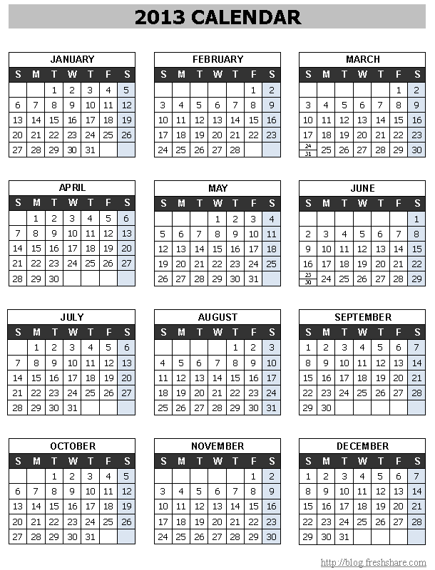

Recursos humanos profesionalizados
$$\left(\frac{\text{N}\text{ú}\text{mero} \text{de} \text{servidores} \text{p}\text{ú}\text{blicos} \text{profesionalizados}}{\text{Total} \text{de} \text{servidores} \text{p}\text{ú}\text{blicos} \text{en} \text{la} \text{instituci}\text{ó}\text{n}}\right)×100$$
Porcentaje
Descripción general:
Porcentaje de servidores públicos profesionalizados con respecto al total de servidores públicos de la institución
Anual
Comentarios adicionales:
El indicador considera personal de mando y enlace.
Aplica tanto a Instituciones sujetas al SPC como a las no sujetas.
La Unidad Normativa establecerá la meta para 2018
Los criterios que para efecto de este indicador se contemplan como RH profesionalizados son:
  Capacitación especializada
  Evaluación de desempeño orientadas a objetivos estratégicos
Línea Base:
Institución
Documentos:
Criterios técnicos para el seguimiento del PGCM en materia de Organización, Profesionalización y Recursos Humanos
Meta:
Institución

Slide 20
Recursos Humanos Profesionalizados:
Componente Capacitación Especializada
Acciones de Fortalecimiento (incluyendo las de Desarrollo)
Capacitación para reforzar, complementar y perfeccionar el desempeño de las funciones del puesto
Acciones de Actualización
Tienden a mantener vigentes los conocimientos, habilidades y aptitudes que el desempeño de las funciones del puesto exigen
Acciones de Certificación
Capacitación orientada para certificar las capacidades profesionales para los servidores públicos de carrera que desempeñen puestos sujetos al SPC

Slide 21
Recursos Humanos Profesionalizados:
Componente Evaluación del Desempeño
Considerar a todos los servidores públicos que ocupen una plaza presupuestal permanente que se ubiquen en los grupos jerárquicos entre “P” al “K” (Tabulador Central) o equivalentes (Tabuladores específicos), sean o no sujetos al SPC
Excluir de ese conjunto a los servidores públicos que se encuentren en los supuestos siguientes:
  Servidores públicos que ocupan un puesto por artículo 34 de la Ley, con base al artículo 52 fracción II o 92 de su Reglamento
  Servidores públicos que se dieron de baja o separación durante los meses de aplicación de la evaluación (entre enero a febrero) y que ya no se encuentran activos en la institución
  Servidores públicos que cuentan con un amparo o alguna disposición jurídica que evita se les evalúe o capacite
Este será el valor del denominador: TOTAL DE SERVIDORES PÚBLICOS EN LA INSTITUCIÓN SUJETOS DE EVALUACIÓN DEL DESEMPEÑO

Slide 22
Recursos Humanos Profesionalizados:
Componente Evaluación del Desempeño
Tipo de Servidor Público | Obliga Evaluación del Desempeño | Capacitables
Servidores Públicos de Carrera | SÍ | SÍ
Gabinete de Apoyo | NO | SI
Libre Designación | SÍ | SÍ
Designación Directa | SÍ | SÍ
Servidores públicos Eventuales de Primer Nivel de Ingreso del SPC que se encuentran en su primer año de desempeño | Si el término de su 1er año de desempeño ocurre en el ejercicio que se reporta. | SÍ
Servidores públicos que cambiaron de puesto, aún sin perder permanencia, bajo cualquier modalidad (artículo 52 fracción I, movimiento lateral, cambio a libre designación o viceversa, concurso, ocupación temporal), que no les permite cumplir con los 4 meses mínimos para ser evaluados | NO | SI
Servidores públicos que no cumplen 4 meses en el nuevo puesto para ser sujetos de evaluación del desempeño (alta entre el 16/09/2010 al 16/12/2010) | NO | SÍ
Servidores públicos que tuvieron licencia sin goce de sueldo, incapacidad parcial, separación temporal, que no les permite cumplir con los 4 meses mínimos para ser evaluados | NO | SÍ
Servidores públicos que se encuentran en periodo de transición (Art. 25) | SI | SÍ

Slide 23
Recursos Humanos Profesionalizados:
Componente Evaluación del Desempeño
En resumen:
Calculo final del Indicador para el componente Evaluación del Desempeño

Slide 24
Cálculo del Indicador
“Recursos Humanos Profesionalizados”
Para calcular el número de servidores públicos profesionalizados se recomienda considerar:
Servidor Publico | Evaluación de Desempeño orientada a Objetivos Estratégicos (ED) |  |  | Capacitación Especializada orientada a Obj. Est. (CE) |  | Servidor Público Profesionalizado
 | Evaluable | Evaluado | Resultado ED | Capacitado | Resultado CE | Resultado Final
Servidor Público 1 | si | si | 1 | si | 1 | 1
Servidor Público 2 | si | si | 1 | no | 0 | 0
Servidor Público 3 | si | no | 0 | si | 1 | 0
Servidor Público 4 | si | no | 0 | no | 0 | 0
Servidor Público 5 | no | si | 1 | si | 1 | 1
Servidor Público 6 | no | si | 1 | no | 0 | 0
Servidor Público 7 | no | no | 0 | si | 1 | 1
Servidor Público 8 | no | no | 0 | no | 0 | 0

Slide 25
Ejemplos
Reporte 1er Trimestre de 2016 (REPORTE 2015)
Un servidor público de primer nivel de ingreso (Enlace) que se incorpora el 16 de julio de 2015 NO es sujeto de evaluación del desempeño (hasta que cumpla el año de desempeño en su puesto), pero sí es capacitado, SÍ ES UN SERVIDOR PÚBLICO PROFESIONALIZADO (servidor público 7)
Un servidor público de rango de Director General Adjunto, de Designación Directa, que ingresó el 1 de marzo de 2014, no fue evaluado en su desempeño anual 2014 ni 2015, y sí fue capacitado, NO ES UN SERVIDOR PÚBLICO PROFESIONALIZADO (servidor público 3)
Un servidor público de Gabinete de Apoyo que se incorpora el 16 de enero de 2015 NO es sujeto de evaluación del desempeño, pero SÍ fue evaluado y es capacitado, NO CUENTA COMO PROFESIONALIZABLE, PERO SÍ COMO UN SERVIDOR PÚBLICO PROFESIONALIZADO (servidor público 5) Y PUEDE SUMAR EN EL NUMERADOR

Slide 26
Cálculo del Indicador
“Recursos Humanos Profesionalizados”
Finalmente, para calcular el resultado del indicador se divide el NÚMERO DE “SERVIDORES PÚBLICOS PROFESIONALIZADOS / TOTAL DE SERVIDORES PÚBLICOS EN LA INSTITUCIÓN *100
Es importante señalar que la información de evaluados y capacitados debe coincidir con la información enviada a la Secretaría de la Función Pública en los reportes de resultados de evaluación del desempeño, así como los de capacitación correspondientes a la operación normal de los procesos, de conformidad a la normatividad aplicable.
Las instituciones deberán contar con los soportes y evidencias de la información reportada, la cual deberá estar disponible para cualquier supervisión o requerimiento de la misma

Slide 27
DATOS DE CONTACTO
LÍNEA DE ACCIÓN
RESPONSABLE
4.2.1 Establecer convenios de cooperación técnica con instituciones públicas y privadas en materia de gestión de recursos humanos y SPC.
LIC. VICTOR MANUEL TORRES SOLÍS
TEL: 2000-3000 EXT.4160
vmtorres@funcionpublica.gob.mx
LIC. HÉCTOR ARROYO DELGADO
TEL: 2000-3000 EXT.4119
harroyo@funcionpublica.gob.mx
4.2.5 Promover convenios de intercambio de servidores públicos con fines de desarrollo profesional.
4.2.6 Fortalecer las evaluaciones de desempeño de los servidores públicos.
LIC. ENRIQUE RAMÓN CABALLE RETANA
TEL: 2000-3000 EXT.4141
ecaballe@funcionpublica.gob.mx
4.2.2 Gestionar los procesos de recursos humanos, incluyendo el SPC, por competencias y con base en el mérito.
LIC. LETICIA MADRID LEE,
DIRECTORA DE CAPACITACIÓN Y CERTIFICACIÓN
TEL: 2000-3000 EXT.4046
lmadrid@funcionpublica.gob.mx

Slide 28
PROGRAMA PARA UN GOBIERNO CERCANO Y MODERNO
4.2 Fortalecer la Profesionalización de los Servidores Públicos
Orientación a las Instituciones para el reporte de información de líneas de acción generales e indicador del PGCM
Noviembre, 2015

